Slide 1


AN TOÀN LAO ĐỘNG

Slide 2
Chương 5:
Kỹ thuật an toàn máy móc thiết bị ngành may

Slide 3
Chương 5:
Kỹ thuật an toàn máy móc thiết bị ngành may
1. Mục tiêu
: Trình bày được nguyên nhân và biện pháp phòng chống tai nạn đối với máy móc thiết bị ngành may
Kiến thức
Kỹ năng
:Vận hành một cách an toàn máy may, một số máy móc thiết bị ngành may
Thái độ
: Sinh viên nghiêm túc lắng nghe giảng, phát biểu xây dựng bài.
Môn: An toàn lao động

Slide 4
2. Nội dung chương
2.1
Vùng nguy hiểm
2.2
Nguyên nhân gây tai nạn khi sử dụng máy
2.3
Những biện pháp an toàn chủ yếu
2.4
Vận hành máy may
2.5
An toàn trên một số máy móc thiết bị ngành may
Môn: An toàn lao động

Slide 5

2.5. An toàn trên một số máy móc thiết bị ngành may
a
An toàn trên máy may 1 kim
b
An toàn trên máy may 2 kim
c
An toàn trên máy vắt sổ
d
An toàn trên máy thùa khuy
e
An toàn trên máy đóng nút
f
An toàn trên máy cắt vòng
Môn: An toàn lao động

Slide 6
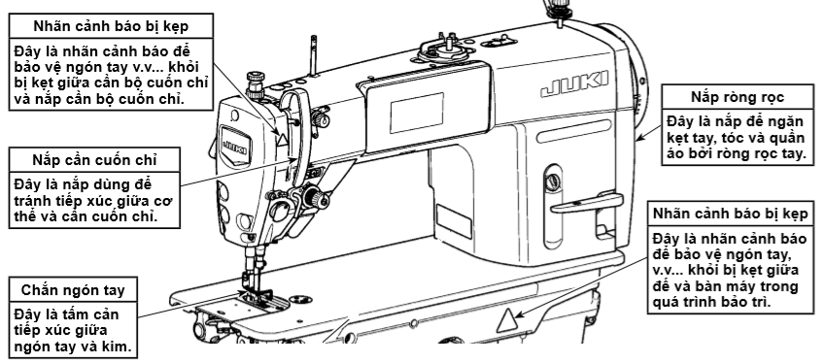
a. An toàn trên máy may 1 kim
Môn: An toàn lao động

Slide 7
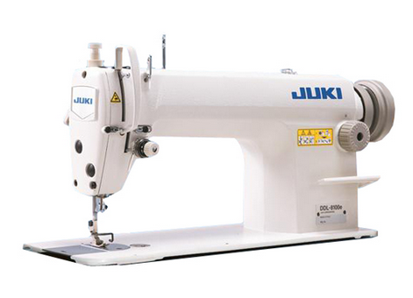
a. An toàn trên máy may 1 kim
Môn: An toàn lao động

Slide 8
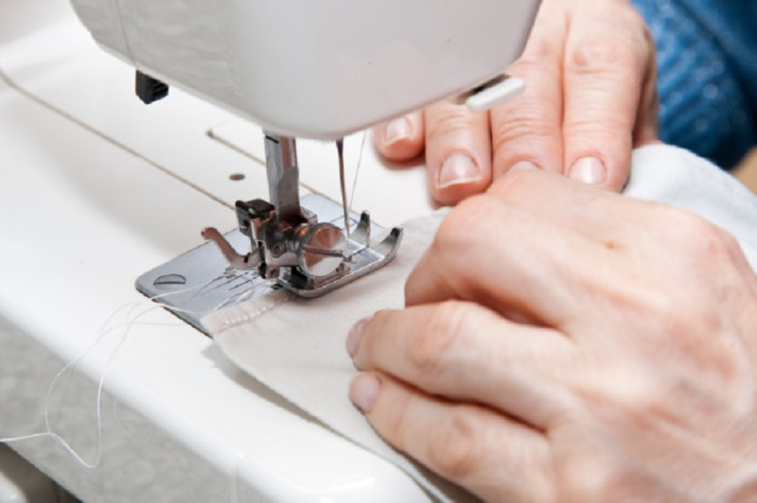
Những Mẹo An Toàn Khi Sử Dụng Máy May Công Nghiệp
1. Kim nhọn. Bảo vệ ngón tay
Môn: An toàn lao động

Slide 9
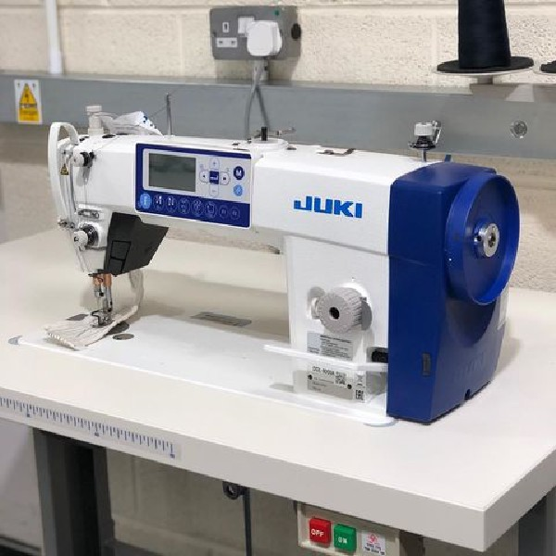
Những Mẹo An Toàn Khi Sử Dụng Máy May Công Nghiệp
2. Tắt máy khi không còn hoạt đông trên máy may
Môn: An toàn lao động

Slide 10
Những Mẹo An Toàn Khi Sử Dụng Máy May Công Nghiệp
3. Hãy thận trọng với dây điện của máy may công nghiệp
Môn: An toàn lao động

Slide 11
Những Mẹo An Toàn Khi Sử Dụng Máy May Công Nghiệp
4. Bảo dưỡng máy may ít nhất hai năm một lần
5. Rút phích cắm dây nguồn trước khi mở, sửa chữa máy may
Môn: An toàn lao động

Slide 12
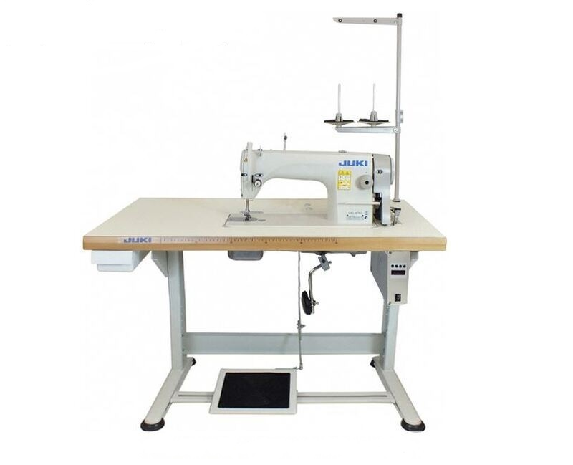
Những Mẹo An Toàn Khi Sử Dụng Máy May Công Nghiệp
6. Mang giày khi may
Môn: An toàn lao động

Slide 13
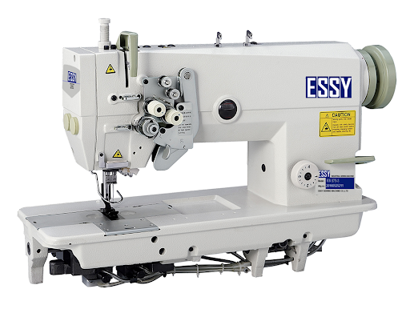
b. An toàn trên máy may 2 kim
Môn: An toàn lao động

Slide 14
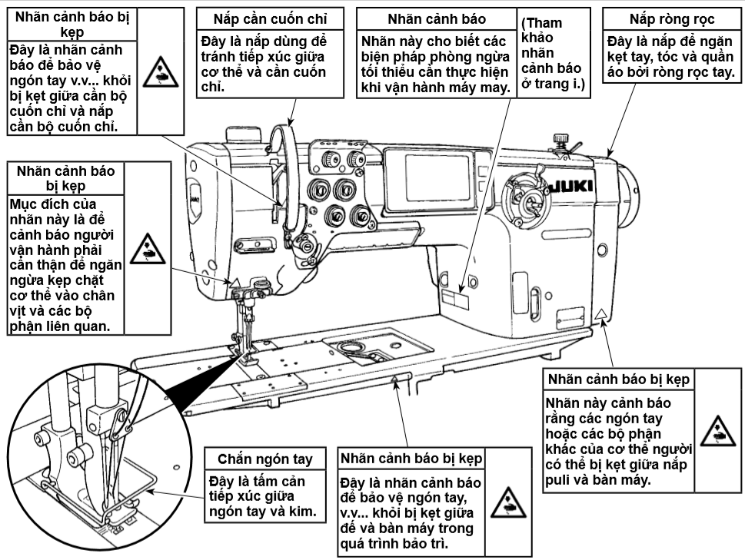
b. An toàn trên máy may 2 kim
Môn: An toàn lao động

Slide 15
Thank You!

